Slide 1
Технологія створення дизайн проекту
Основні поняття: художнє конструювання, стадії та аналіз художнього конструювання
http://www.free-powerpoint-templates-design.com

Slide 2
Зміст
1
Підготовча робота зі створення проектної пропозиції
2
Ергономічне дослідження як складова процесу дизайн- проектування
3
Матеріал і конструкція як аспект художнього проектування
4
Коло питань, якими опікується дизайнер у галузі сучасних технологій
5
Етапи дизайн проектування

Slide 3
Підготовча робота зі створення проектної пропозиції

Slide 4
Дизайн-проект
починають створювати з виконання проектної пропозиції.
Адже успішне її виконання — запорука вдалого майбутнього проекту, створення якісної продукції, що матиме попит і з часом буде впроваджена в серійне виробництво.

Slide 5
З чого
Почати?
Завдання художника-конструктора
Роботу над дизайн-проектом починають з ознайомлення із завданням та зі збору інформації про об'єкт технологічної діяльності, який потрібно розробити.
На цьому етапі слід зібрати і проаналізувати всю інформацію, що стосується обраного типу об'єкта проектування.
за мінімально можливий термін зібрати максимальну кількість інформації про об'єкт проектування — основні характеристики, загальний вигляд і форми конструкції найкращих зразків виробів аналогічного типу об'єкта проектування.

Slide 6
Джерела
Інформації
Публікації
у вітчизняних і закордонних виданнях
Каталоги
промислових фірм і відомих виставок, зразки асортименту різноманітних фірм
Усю зібрану про об'єкт технологічної діяльності інформацію систематизують
Інформація
з Інтернету та інших джерел

Slide 7
Проектування сучасних об'єктів технологічної діяльності
Це процес вирішення складного комплексу пов'язаних між собою завдань, зумовлених як техніко-економічними, інженерними вимогами, так і споживчими потребами людини.
Дослідження споживчих властивостей об'єктів, а також урахування соціальних вимог до них дають змогу визначити конкретні вимоги до якості виробів, що проектуються.
Прототипи об'єкта проектування ретельно і критично оцінюють з погляду сучасних вимог і всіх особливостей їхнього художньо-конструкторського рішення.
Слід уважно й ретельно переглянути всі зразки виробів, зробити аналіз позитивних і негативних якостей діючої моделі прототипу, яка з погляду внутрішньої конструкції може бути обраною основною базою для проекту — проектної пропозиції.

Slide 8
Вироби як об'єкти проектування
як матеріальні тіла
як суспільні речі
мають підпорядковуватися законам природи
мають підпорядковуватися законам соціальної дійсності.

Slide 9
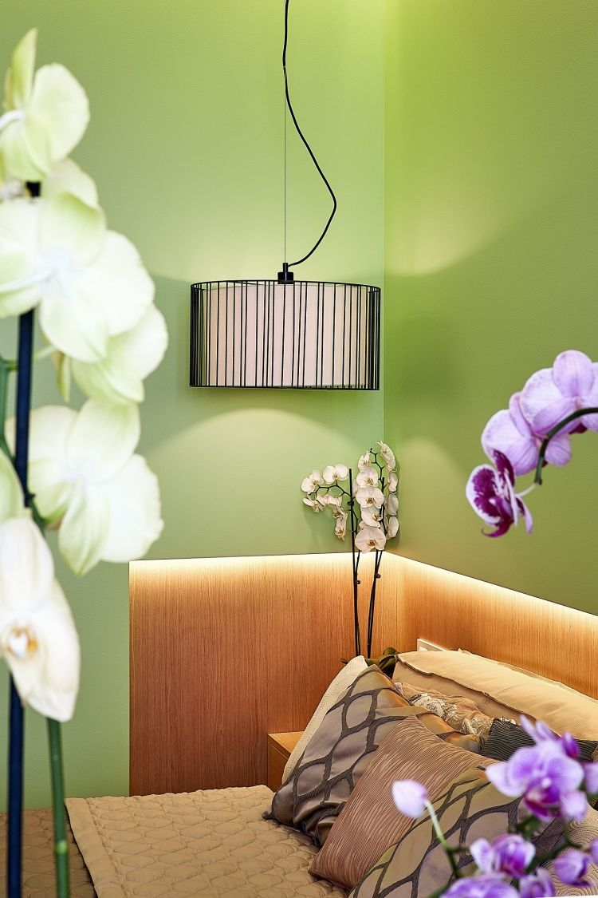
Властивості виробів
Природні властивості
Суспільні властивості
фізичні, хімічні, енергетичні властивості речовин
користь, зручність, краса

Slide 10
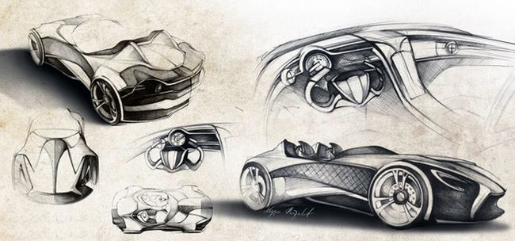
Кожна річ як об'єкт технологічної діяльності може виступати, як мінімум, у чотирьох якостях:
01
02
Проект-ідея
Продукт виробництва
03
04
Товар
Предмет споживання
Річ народжується у вигляді проекту, створеного конструктором спільно з художником-конструктором; набирає матеріальної форми, стає промисловим виробом унаслідок співпраці дизайнера, інженера, робітника, а потім, перетворившись на товар, потрапляє до споживачів і стає предметом споживання.

Slide 11
Завдання дизайнера
Керуючись інтересами економічності та конкурентоспроможності, дизайнери в процесі проектування мають забезпечити новизну й оригінальність форм виробів.
Проектуючи вироби, дизайнер зобов'язаний враховувати реальні можливості промисловості, сприяючи водночас її вдосконаленню, ставлячи тим самим перед промисловістю складніші, продиктовані часом завдання.
Новизна форми відповідно потребує створення нових конструктивно-інженерних рішень, які мають сприяти появі або впровадженню прогресивних технологічних процесів виготовлення об'єктів виробництва.

Slide 12
Ергономічне дослідження як складова процесу дизайн-проектування

Slide 13
Нині ергономіка є достатньо розвиненою наукою, яка має свій предмет і методи дослідження. На основі ергономічних дослі
джень, з урахуванням так званого людського чинника, розробляють вимоги до об'єктів технологічної діяльності.
Сучасні показники якості виробів і споживчі властивості сучасних об'єктів технологічної діяльності різноманітні: анатомічні, фізіологічні, психологічні, естетичні тощо.
Ергономіка спирається на дані фізіології, психофізіології і психології та визначає деякі вимоги до форми об'єктів проектування й особливостей технологічних процесів їх виготовлення.
дуже важливим є ергономічний аналіз прототипів.

Slide 14
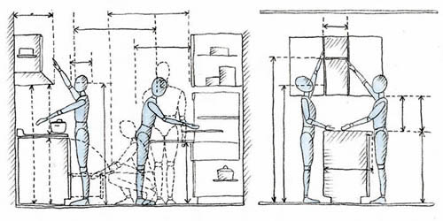
Існують чотири групи ергономічних показників, за якими здійснюють ергономічні дослідження технологічних об'єктів та оцінюється якість продукції:
Антропометричні
Фізіологічні і психофізіологічні
Гігієнічні
Психологічні

Slide 15
Ергономічні показники
Антропометричні показники
визначаються відповідністю об'єкта розмірам і формі тіла людини, розподілу маси тіла, а також з урахуванням розмірів голови і кисті руки. Антропометрична відповідність характеризується довільним визначенням параметрів конструкції відносно анатомічних особливостей тіла людини, його розмірів, можливостей руху, з урахуванням робочого положення і принципів користування виробами під час експлуатації.
Гігієнічні показники
визначаються рівнями освітленості, вентиляції, вологості, запиленості, температури, радіації, токсичності, шуму, вібрації тощо.
Психологічні показники
Фізіологічні та психофізіологічні
показники визначаються відповідністю конструкції об'єктів проектування таким можливостям людини: силовим, енергетичним, фізіологічним і психофізіологічним
визначаються відповідністю конструкції виробу навичкам людини зі сприйняття та перероблення інформації.

Slide 16
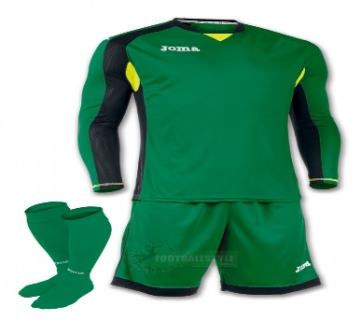
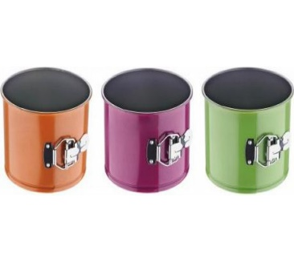
На етапі художньо-конструкторського компонування враховують і використовують всі дані, отримані завдяки аналізу прототипів і в результаті пошукового етапу.
Крім того, враховують попередні варіанти колірного рішення та їхній зв'язок із формою об'єкта проектування, оскільки колір допомагає відокремити або згладити деякі функціональні елементи форми.

Slide 17
Єдність ергономічних і
художньо-конструкторських рішень
найважливіша умова успіху процесу проектування, створення засобів виробництва та предметного середовища, яке відповідає вимогам «людського чинника».

Slide 18
Матеріал і конструкція як аспект художнього проектування

Slide 19
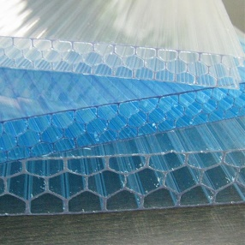
Матеріал і конструкція, технологія перетворення одне в одне — це дуже важливий аспект художнього проектування.
Усі основні матеріали, що
використовуються в
сучасному промисловому
виробництві, можна
об'єднати в три групи
Деревина
Групи матеріалів
Пластичні матеріали
Метал

Slide 20
Типові конструктивні системи
Можна виділити деякі типові конструктивні системи, що виконуються з різноманітних матеріалів, які надають формам споруд і виробів характерних ознак, що впливають на їхню пластику й тектоніку
Тектоніка — наука про вплив матеріалу на форму та роботу конструкції

Slide 21
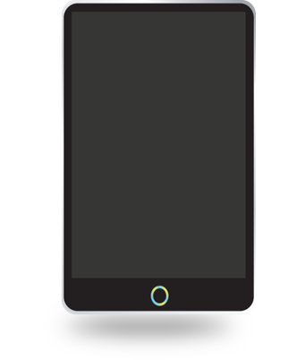
Типи конструкцій
Існують два основні типи конструкції— просторововідкриті (монолітні або решітчасті) та конструкції, які виконуються в єдиному об'ємі.

Slide 22
Зовнішній вигляд об'єкта технологічної діяльності може змінитися завдяки творчому впливу дизайнера на процес проектування.
Слід зазначити
що нові матеріали і конструкції не впливають на форму автоматично, іноді певний час зберігається традиційне вирішення зовнішнього вигляду виробів і машин
У цьому випадку форма суперечить конструкції, функціональні й виразні можливості яких використовуються частково.
дизайнер має враховувати деякі аспекти:
у процесі формоутворення об'єктів проектування використовуються різні конструктивні системи, тому важливим є те, що саме дизайнер виявить у зовнішній формі виробу, визначить основну конструкційну особливість. Якщо ж за основу конструкції вибирається другорядний конструктивний елемент, то цілісність форми руйнується;
у разі використання старої, діючої форми для нового за функціями об'єкта технологічної діяльності не обов'язково прив'язуватися до всіх елементів форми старої конструкції, тобто новим функціям має відповідати нова конструктивна основа.

Slide 23
Коло питань, якими опікується дизайнер

Slide 24
Завдання дизайнера
Перше
Третє
це врахування трудомісткості виготовлення виробів і визначення найраціональніших методів його відпрацювання.
правильне поєднання різних матеріалів і вміння за можливістю виключати технологічні процеси, пов'язані з ручною обробкою матеріалів.
використання стандартних або раніше спроектованих вузлів, агрегатів та елементів, з яких може складатися конструкція виробу, тобто питання уніфікації елементів конструкції.
Друге
Четверте
безпосередньо стосується технології та якості форми, — це питання про можливість об'єднання деталей — заміна кількох деталей однією або використання меншої кількості різних деталей.
впровадження нової техніки. Урахування нових технологічних досягнень підвищує продуктивність виробництва, сприяє формуванню культурних цінностей працівників.

Slide 25
Етапи дизайн- проектування

Slide 26
Попередній аналіз і складання технічного завдання.
Дизайнер має брати участь у складанні технічного завдання на проектування, оскільки в технічному завданні мають бути вказані вимоги дизайну, які ставляться до об'єкта проектування.
На цьому етапі дизайнер вивчає прототипи та формулює загальні завдання на основі попереднього аналізу прототипів.
Дизайнер мусить знати і враховувати: технічні можливості підприємства, перспективи техніки й технології, прогресивні сучасні методи промислового виробництва. Виконані дослідження допомагають дизайнеру сформулювати художньо-конструкторську проблему і визначити можливі способи її вирішення. На цьому етапі дизайнер спільно з інженерами формулює необхідні вимоги, пов'язані з основними функціями об'єкта проектування.
1

Slide 27
Попередній аналіз і розроблення художньоконструкторської пропозиції.
Після одержання технічного завдання на проектування дизайнер починає розробляти попередню художньо-конструкторську пропозицію.
Велике значення на цьому етапі проектування має ефективний збір інформації. Тут можна використовувати різноманітні методи вирішення
творчих завдань (метод мозкової атаки, метод фантастичних аналогій, біоніка тощо). На основі зібраної інформації складається перелік умов, які безпосередньо впливають на якість об'єкта проектування. Ці умови об'єднуються в групи — відповідно до проблемних напрямків роботи. Результатом цього етапу роботи дизайнера є обґрунтовані варіанти художньо-конструкторських пропозицій.
2

Slide 28
Ескізний проект
Етап ескізного проектування — один з найважливіших моментів художнього конструювання.
Ескізний проект — кінцевий варіант творчої пропозиції художника-конструктора, який мусить повністю визначити всі характеристики виробу, що проектується.
3

Slide 29
На що звернути увагу
габарити
потужність
Вивчаючи конструктивні схеми виробів-аналогів, дизайнер має ретельно вивчити ступінь раціональності компонування вузлів, зв'язків з енергетичними джерелами й такими показниками виробів
А також:
вартість виготовлення з урахуванням ремонту, відповідність споживчим вимогам тощо.
маса
міцність
продуктивність

Slide 30
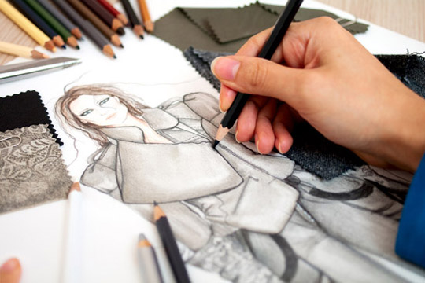
Завершальний етап
На завершальному етапі процес остаточного компонування виробу (прототипу виробу) здійснюється одночасно дизайнером та інженером-конструктором, який уточнює складові основних вузлів, що входять у виріб, їхні габарити і схематичне компонування.
Дизайнер
Інженер-коструктор

Slide 31
Компонування
— один із найвідповідальніших моментів розроблення художньо-конструкторських пропозицій та ескізів. Вузли робочого механізму та елементи форми компонуються в різних варіантах, здійснюється пошук найраціональніших і композиційно цілісних рішень.

Slide 32
Під час ескізного проектування застосовують дві спеціальні проектні мови, які доповнюють евристичні можливості одна одної, тобто можливості, пов'язані з творчим пошуком найкращого розв'язку проектної задачі.
Мова проектної графіки
Мова об'ємного проектування — макетування і моделювання
Ескізи виконують на папері в чорно-білому зображенні або в кольорі
Модель створює найбільш реальне уявлення про об'єкт проектування, допомагає краще зрозуміти зв'язок виробу з людиною та середовищем

Slide 33
Для визначення варіанта (варіантів) ескізного
художньо-конструкторського проекту необхідно мати таку інформацію:
1
короткий опис варіантів з обґрунтуванням кожного;
2
перелік інформаційного та наукового матеріалів, які були використані;
3
макети й моделі, які були виконані на етапі художньо-конструкторського ескізування;
4
схеми ергономічних обґрунтувань;
5
колірні таблиці тощо

Slide 34
Художньо-конструкторський проект.
4
Характерна особливість цього етапу — обсяг роботи, яку виконує інженер-конструктор, значно більший, ніж у дизайнера, — обраний варіант художньоконструкторської пропозиції передусім проробляється технічно. При цьому багато часу відводиться об'ємному моделюванню виробу та його окремих елементів, уточненню загальної композиції, компонуванню елементів промислової графіки.
Макети виконують у натуральному розмірі.

Slide 35
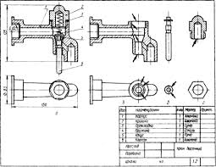
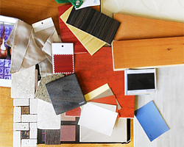
На цьому етапі художнього конструювання дизайнер має виконати
Креслення загального вигляду
відповідно до останнього, затвердженого варіанта
Подати схему фарбування
та рекомендації щодо використання оздоблювальних матеріалів.
Процес затвердження проекту потребує
ретельного аналізу всієї проектної
документації.

Slide 36
До складу художньо-конструкторського проекту входять такі матеріали:
Фотознімки або комп'ютерні варіанти зображень макетів виробів і малюнків відповідно до різних етапів розроблення.
Пояснювальна записка.
Виписка з протоколу про затвердження художньо-конструкторської пропозиції.
Фотознімки або комп'ютерні варіанти зображень прототипів.
Креслення загального вигляду виробу та вузлів, перспективне або аксонометричне зображення об'єкта проектування, малюнки.
Еталон зовнішнього вигляду об'єкта технологічної діяльності або макет.

Slide 37
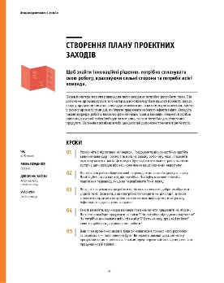
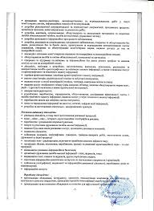
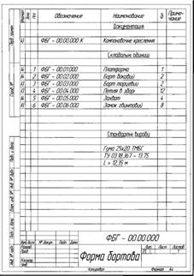
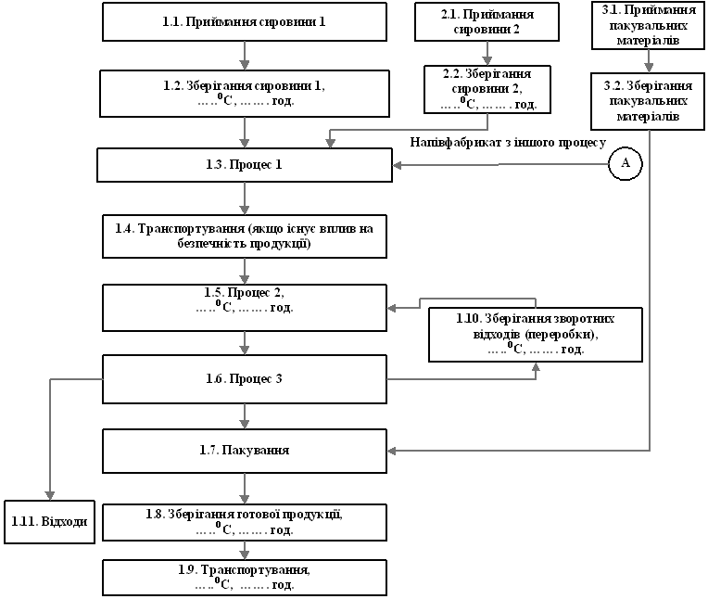
Пояснювальна записка містить:
вимоги щодо художньо-конструкторського розроблення;
характеристика основних тенденцій формоутворення виробу;
ретельний опис художньо-конструкторського проекту, його техніко-економічне та ергономічне обґрунтування, аналіз перспективного економічного ефекту
інформацію про завдання, що було поставлене перед дизайнером;
характеристика оздоблювальних матеріалів.
порівняльні компонувальні схеми; вимоги щодо технології виготовлення об'єкта проектування;

Slide 38
Робоче проектування та авторський нагляд.
Після затвердження художньо-конструкторського проекту дизайнер обробляє креслення і принципи систематизації складних поверхонь виробу, складає супроводжувальну документацію, розробляє робочі креслення, за якими виготовлятимуть виріб.
Під час розроблення робочих креслень на дизайнера покладається дуже велика відповідальність. Він має стежити за виконанням робочих креслень тих деталей і вузлів, які можуть впливати на зручність експлуатації та зовнішній вигляд виробу
5

Slide 39
Дослідний зразок
Дизайнер бере активну участь у виготовленні дослідного зразка та в його випробуванні.
Дизайнер та інженер-конструктор здійснюють авторський нагляд за реалізацією проекта в умовах виробництва. Нагляд є також вважливою частиною процесу створення нового виробу.
Якість дослідного зразка перевіряють у реальних умовах експлуатації з урахуванням вимог, які є основою проектування.

Slide 40
Експертиза.
Унаслідок проведеного комплексного врахування всіх вимог та узгодження окремих вимог між собою дизайнер має внести в проект такі якості об'єкта, які мають зробити його оптимальним для споживання.
В кожному конкретному проектному завданні мають враховуватися не лише вимоги до конкретних об'єктів технологічної діяльності, а й вимоги до групи однотипних виробів. У цьому разі виникає проблема створення так званої оптимальної номенклатури виробів та оптимального асортименту виробів.
6

Slide 41
Експертиза виробу
У процесі експертизи об'єкт оцінюється за різними аспектами в плані технологічного вдосконалення, зручності користування, оптимальності ринкової вартості, оцінки користувача з точки зору доцільності та краси.
Одночасно визначається, наскільки об'єкт проектування за своїми
показниками є раціональним з погляду інтересів розвитку сучасного господарства.
Результати експертизи та загальні тенденції розвитку, а також вимоги до певної групи виробів уточнюються за допомогою експериментального проектування і завдяки вивченню споживчих уподобань і пропозицій.
Результатом виявлення вимог дизайну, що ставляться до об'єктів технологічної діяльності, є те, що може мати назву «передпроектна пропозиція» та визначати головний напрямок у процесі дизайн-проектування.

Slide 42
Експертиза об'єкта технологічної діяльності
Естетичні якості
Художник
Суспільно
корисні
Вироби
Соціолог
Технічна досконалість виробу
Інженер
Суспільно
корисні
Вироби
Соціолог
Суспільно
корисні
Вироби
Соціолог
Якість виробу
Висновок про якість виробу
Пропозиції щодо перегляду стандартів
Рекомендації щодо
створення нових виробів

